Slide 1
Geschichte und Geschichten aus
_ 1975 Abschnitt 8 Bildervortrag
Heinrich Figge

Slide 2
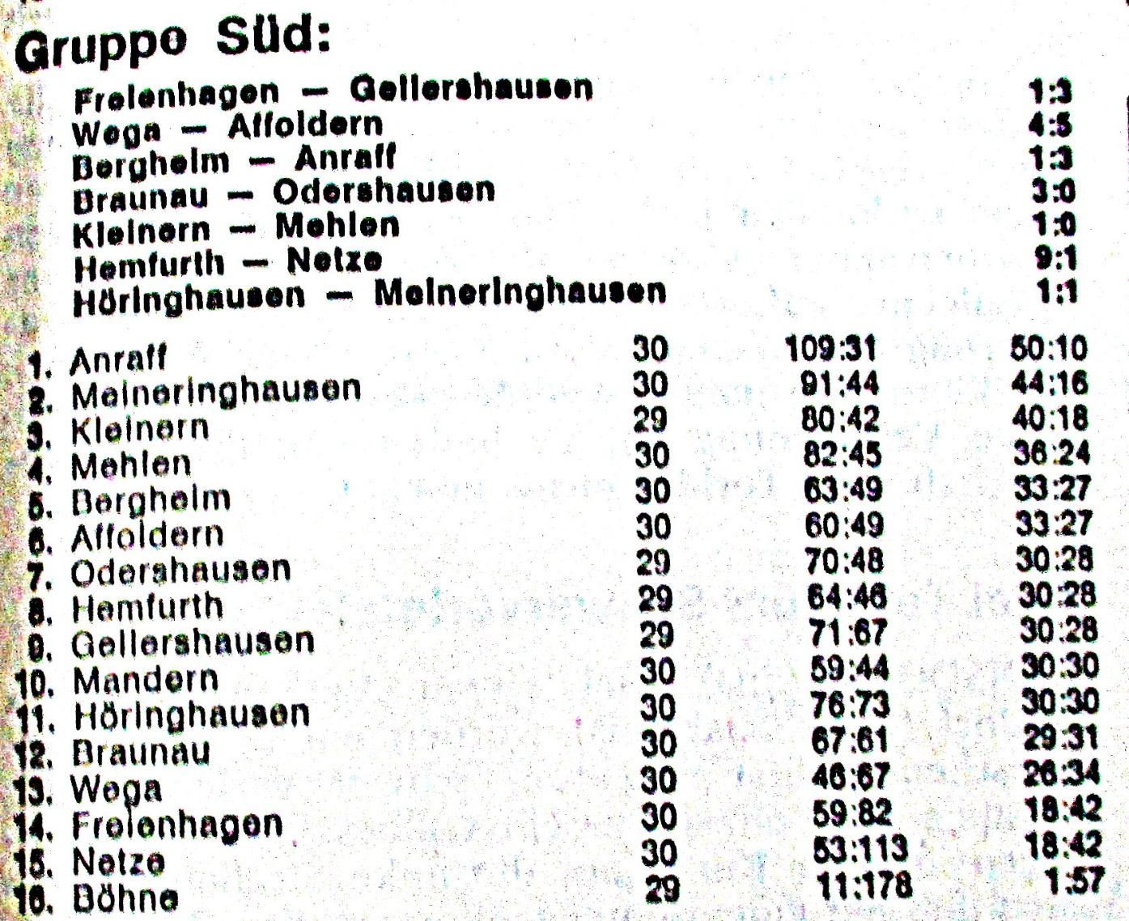
Fotografiert und abgeschrieben im Stadtarchiv Korbach, Heinrich Figge 1975 WLZ 12. 05 TV – Fußball XV 1975 16. 05. Neues aus der Stadt Waldeck Straße zwischen Sachsenhausen und Nieder-Werbe über Pfingsten geöffnet WALDECK. Die zur Zeit im Ausbau befindliche Landesstraße zwischen den Stadtteilen Sachsenhausen und Nieder-Werbe, die gleichzeitig eine der Hauptzufahrtsstraßen zum Edersee ist, wird ab Frei­tag vor Pfingsten vorübergehend bis Mittwoch nach Pfingsten für den Durchgangsverkehr geöffnet.

Slide 3
Mit Befriedigung stellt der Magistrat der Stadt in diesem Zusammenhang fest, daß der Ausbau dieser wichtigen Verbindungsstraße in den letzten Wochen zügig vorangeht. Eine im Kreis ansässige Firma hatte die Baustelle vor einigen Wochen übernommen, nachdem die ur­sprünglich mit den Arbeiten beschäftigte Tiefbaufirma aus Mittelhessen die Arbeiten wegen Konkurs einstellen mußte. Die endgültige Freigabe der Straße soll dann in etwa drei bis vier Wochen erfolgen. Die Neuverlegung der Kanalisation und Wasserlei­tung im Stadtteil Dehringhausen ist weitgehend abgeschlossen. Zur Zeit werden die einzelnen Hausan­schlüsse hergestellt. Danach soll umgehend die In­standsetzung der aufgebrochenen Straßenflächen er­folgen. Am Pfingstsonntag um 11 Uhr wird der Spielmannzug der Freiwilligen Feuerwehr des Stadtteiles Waldeck auf dem Marktplatz vor dem Stadtbrunnen für Gäste und Einheimische ein Platzkonzert geben. Die bei den Gästen beliebten heimatkundlichen Wanderungen im Stadtteil Waldeck werden in diesem Jahr unter Führung von Adam Liese durchgeführt. Lehrer i. R. Friedrich Meyer, der viele Jahre die Wanderungen zur Freude der Gäste führte, hatte aus Altersgründen darum gebeten, von den Führungen entbunden zu werden. Der Magistrat der Stadt hat in seiner letzten Sit­zung zahlreiche Aufträge nach erfolgten Ausschrei­bungen vergeben. So wird u.a. die Friedhofskapelle imStadtteil Waldeck einen neuen Innenanstrich er­halten. Das Freibad sowie ein Teil des Sportplatzes in Freienhagen erhalten einen neuen Zaun. Ferner werden auf der Halbinsel Scheid und in Freienhagen je eine Wartehalle in Kürze aufgestellt. Der Auftrag für den Ausbau der Ortsdurchfahrt Stadtteil Höring­hausen wurde gleichfalls vergeben. Im Rahmen des Straßenausbaues wird gleichzeitig eine moderne Straßenbe-leuchtung mit Peitschenmasten installiert. Der Magistrat der Stadt weist alle Grundstücks­eigentümer nochmals eindringlich auf die Verpflich­tung zur Reinigung der Straßenflächen vor den Grundstücken hin, einschließlich der Entfernung von Gräsern vor den Bordsteinkanten.

Slide 4
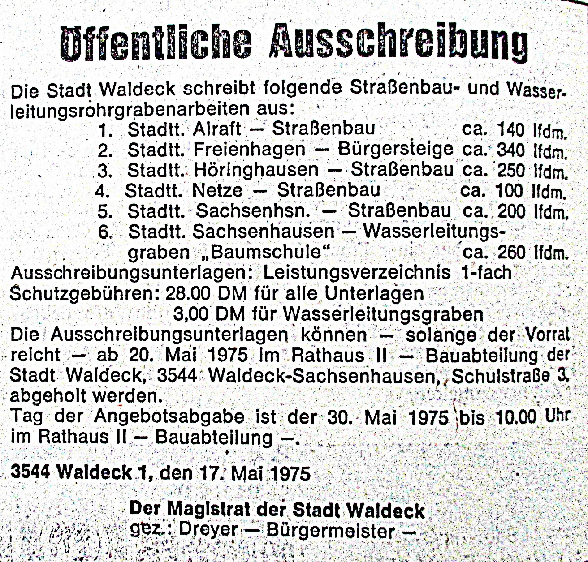
Der Magistrat wird in Zukunft bei Nichtbeachtung entsprechend der gültigen Satzung Bußgeldbescheide erlassen. Am 28./29. Juni werden zum zweiten Mal die dies­jährigen Fußball-Stadtmeisterschaften der Großgemeinde Waldeck auf dem Sportplatz Sachsenhausen ausgetragen. Um den Wanderpokal werden folgende Vereine spielen: TSV Höringhausen, der Gewinner des Pokales des Jahres 1974, TSV Sachsenhausen, TSV Waldeck, TSV Freienhagen und TSV Netze, ferner wird auch wieder eine Mannschaft der Patenbatterie 11/45 der Stadt Waldeck am Turnier teilneh­men. 1975 WLZ 17. 05.

Slide 5
XV 1975 WLZ 28. 05. Wenn der Landeskonservator zustimmt, wird neben dem Rathaus ein Flachbau errichtet Tummelplatz für dunkle Elemente“ In Nieder-Werbe wurde aufgeforstet WALDECK-SACHSENHAUSEN. Der Ab­schluß eines Grundstücksvertrags war der Hauptpunkt der Stadtverordnetensitzung am Montag in Sachsenhausen. Länger als eine Stunde wurde über die Magistratsvorlage dis­kutiert, die schließlich mit einer knappen Mehrheit (zwölf Ja- und elf Nein-Stimmen bei drei Enthaltungen) angenommen wurde. Es geht dabei um die Bebauung der städtischen Parzelle in der Korbacher Straße 2 in Sach­senhausen. Auf diesem Gelände soll ein Gebäude direkt im Anschluß an das Rathaus errichtet werden. Die Gesamtplanung sieht ein zweigeschossiges Haus vor, doch soll zunächst nur das Untergeschoß errichtet werden. Es soll zur Nutzung an einen Sachsen­häuser Kaufmann vermietet werden. Die Baukosten für das Untergeschoß werden sich auf etwa 300 000 Mark belaufen. Zur Finanzierung will die Stadt ein Darlehen aufnehmen, der zukünftige Mieter soll die Tilgung und den Zinsendienst in Form einer Monatsmiete an die Stadt erstatten. Außerdem wird er einen monatlichen Zuschlag von 300 Mark zu zahlen haben für allge­meine Verwaltungs- und Unterhaltungs-gebühren. Das Haus kann jedoch nur gebaut werden, wenn die Bauaufsicht in Verbindung mit dem Landeskon­servator ihre Zustimmung zum ersten Bauabschnitt (Erdgeschoß in Flachbauweise) erteilt. Gegen 2. Bauabschnitt Er könne nur zum ersten Bauabschnitt „ja“ sagen, betonte Adolf Dezimbalka, CDU. Den zweiten Bau­abschnitt könne er nicht befürworten (es ist daran gedacht, eventuell irgendwann einmal ein zweites Geschoß aufzubauen, um die Verwaltung zu erwei­tern, was jedoch im Moment, darüber waren sich alle einig, noch nicht nötig ist). Der Landeskonservator werde dem Projekt wahrscheinlich aber nur zustim­men, wenn die Gesamtplanung verwirklicht werde.

Slide 6
Auch Karl-Heinz Schmidt, SPD, wies darauf hin, daß der Flachbau wegen des zu erwartenden Ein­spruchs des Landeskonservators sicher nicht ver­wirklicht werden könne. Auch sprach er das städte­bauliche Problem an. „Wenn wir den Platz zubauen, verbauen wir uns vielleicht die zukünftige Gestal­tung.“ Die Mehrheit der SPD stimme deshalb dem Plan nicht zu. „Wir sind uns nicht einig in der Fraktion“, er­klärte Gerhard Germann für die WGW. Erwin Itter sprach für die FDP und vertrat die Ansicht, daß das Stadtbild durch einen Flachbau nicht negativ beeinträchtigt würde. Nach einer langen Diskussion wurde das knappe Abstimmungsergebnis erreicht. Ob der Plan verwirklicht wird, hängt nun in erster Linie vom Landeskonservator ab. Entlastung erteilt wurde der Prüfungsbericht der Haushaltsabrechnung 1973 der ehemaligen Gemeinde Oberwerbe. Der Haushaltsüberschreitung in Höhe von 97 496 Mark stimmten die Stadtverordneten einmütig zu. Aufgestellt werden mußte eine Vorschlagsliste für die Schöffen der Ortsgerichtsbezirke der Stadt Waldeck. Folgende Schöffen wurden vorgeschlagen: Ortsgerichtsbezirk I: Wilhelm Lippe, Freienhagen Vorsitzender; Wilhelm Vutz, Dehringhausen, Stellvertreter; Friedrich Schluckebier, Freienhagen, Schöffe; Karl Althoff, Freienhagen, Hilfsschöffe; Gerhard Martin, Freienhagen, Hilfsschöffe; Karlheinz Rennert, Dehringhausen, Hilfsschöffe; Herbert Graß, Freiahagen, Hilfsschöffe. Ortsgerichtsbezirk II: Wilhelm Sauer, Vorsitzender; Heinrich Schluckebier, Stellvertreter; Heinrich Schirmer, Schöffe; Willi Gänßler, Hilfsschöffe; Ludwig Lange, Hilfsschöffe; Ernst Dreier, Hilfsschöffe; Friedrieh Schütz, (alle Höringhausen) Hilfsschöffe. Ortsgerichtsbezirk III: Karl Schmale, Sachsenhausen, Vorsitzender; Hermann Eitel, Sachsenhausen, Stellvertreter; Ernst Ammenhäuser, Niederwerbe Schöffe; Albert Göbel, Alraft, Hilfsschöffe; Heinrich Emden, Oberwerbe, Hilfsschöffe; Heinrich Köhler I, Niederwerbe, Hilfsschöffe; Klaus Laartz, Sachsensen, Hilfsschöffe.

Slide 7
Ortsgerichtsbezirk IV: Dieter Seibel, Netze, Ver­sitzender; Paul Neuhaus, Waldeck, Stellvertreter; Adolf Voigt, Waldeck, Schöffe; Fritz Voepel, Wal­deck, Hilfsschöffe; Christoph Kreuzer, Waldeck, Hilfe­schöffe; Wilfried Keim, Netze, Hilfsschöffe; Josef Biess, Netze, Hilfsschöffe. Stadtverordneter Karl-Heinz Schmidt bemängelte, daß sich unter den Vorgeschlagenen des Ortsgerichts­bezirks II kein SPD-Mann befinde. „Die Ortsgerichte sollten so zusammengestellt sein wie die Bevölke­rung“. Doch trotz seiner Einwände stimmten 17 Parlamentarier der Vorlage zu; sechs lehnten ab ad zwei enthielten sich der Stimme. Eine Parzelle in Dehringhausen - sie ist 36 Quadratmeter groß - wird die Stadt erwerben, um beim endgültigen Ausbau der L 383 einen verkehrsgerechten Anschluß zu bekommen. Neuer Computer für die Verwaltung Unter Punkt „Verschiedenes“ gab Bürgermeister Dreyer bekannt, daß die Verwaltung rationeller arbeiten wolle. Gegen Ende des Jahres werde die Stadt eine Arbeitskraft verlieren. Eine halbtägige Arbeitskraft solle dann voll eingesetzt werden. In Mietkaufverfahren solle außerdem ein neuer Computer angeschafft werden. Die monatliche Miete werde sich auf 1600 Mark belaufen. Dadurch könne nicht nur die Arbeit rationalisiert werden, sagte Dreyer, gleichzeitig würden Gebühren- und Steuerbescheide auch deutlicher. Karl-Heinz Schmidt erkundigte sich nach dem Sportplatz in Nieder-Werbe. „Ich habe gehört daß er aufgeforstet worden ist." Bürgermeister Dreyer: „Es wurde kein Sportplatz aufgeforstet, das war vielmehr eine große Waldwiese, ein Tummelplatz für dunkle Elemente. Hier wurden Mist und Dreck hingefahren. Wir haben die Wiese aufgeforstet und so ist ein echter Schandfleck verschwunden. Diskussionen gab es noch darum, ob der Sportplatz mit öffentlichen Mitteln gefördert worden sei oder nicht. Außerdem wurden noch zahlreiche kleinere Probleme angesprochen.

Slide 8
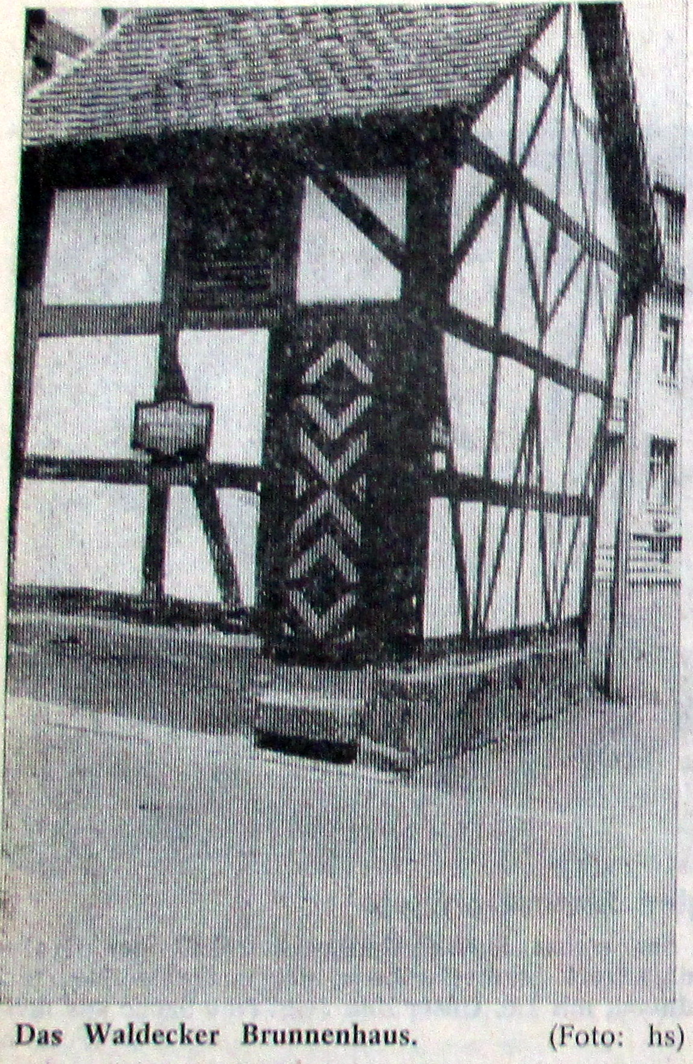

Slide 9
1975 WLZ 03. 06. Brunnenhaus soll restauriert werden Waldecker Ortsbeirat will Beihilfen beantragen — Haus noch gut erhalten WALDECK. Der Waldecker Ortsheirat hat In seiner letzten Sitzung beschlossen, sich für die Restau­rierung des Brunnenhauses mit dem aus dem 17. Jahrhundert stammenden Stadtbrunnen einzusetzen. Bei einer Ortsbesichtigung konnte festgestellt wer­den, daß einerseits Haus und Brunnen noch so gut erhalten sind, daß sich eine Instandsetzung lohnt, andererseits dies aber doch nicht völlig in Eigenhilfe gemacht werden kann. Es soll daher an den Ma­gistrat und das Amt für Denkmalspflege ein Antrag auf Bereitstellung der erforderlichen Mittel einge­reicht werden. Soweit möglich, will der Ortsbeirat selbst die Arbeit übernehmen. Zum Jahr der Denkmalpflege wurde auf Anregung des Magistrates weiter beschlossen, alte Grenzmale in der Gemarkung aufzusuchen, zu säubern, evtl, wieder aufzurichten und zu markieren, Eine erste Aktion findet am kommenden Sonntag im westlichen Gemarkungsteil statt. Es sollen zwei Gruppen gebildet werden, Die eine unter Leitung von Ober­förster Heinz Nickel trifft sich um 9 Uhr bei der Talstation der Bergbahn, die andere mit Ortsvorste­her P. Neuhaus um die gleiche Zeit bei der August – Schwarze - Hütte. Beide Gruppen wollen sich dann im Bärental heim Wasserhäuschen treffen. Interes­sierte Bürger sind zur Teilnahme herzlich eingeladen. Etwas Werkzeug ist mitzubringen. In der Sitzung wurde bemängelt, daß einige spe­ziell angelegte Spazierwege seit einiger Zeit als Reitwege ausgewiesen und als solche benutzt werden. Hierdurch würden die Wege bei Nässe arg geschädigt und die Spaziergänger belästigt. Ortsvorsteher Neuhaus wurde beauftragt, mit dem Besitzer des Reitstalles zu verhandeln, um eine für beide Teile tragbare Lösung herbeizuführen.

Slide 10
XV WLZ 06. 06. Neues aus der Stadt Waldeck Orientierungsfahrt des MSC Sachsenhausen — 21. Juni Jubiläum der Netzer Wehr WALDECK. Der Motorsportclub Sachsenhausen im ADAC veranstaltete am vergangenen Wochenende seine alljährliche Orientierungsfahrt. Die Fahrt, die in diesem Jahr zum zehnten Mal wieder mit großem Erfolg durchgeführt wurde, führte durch die schön­sten Teile des mittleren und nördlichen Kreises Wal­deck. Erster Sieger und Gewinner des Wanderpo­kals wurde Bürgermeister Erich Dreyer mit Frau auf Audi. Zweiter Sieger das Ehepaar Karl-Heinz Zölzer auf VW. Dritter Sieger die Herren Rotstein und Volke auf BMW. Entsprechend der Bedingungen zu Miesem Wanderpokal muß jeweils der erste Sieger die nächstjährige Orientierungsfahrt vorbereiten und durchführen. Am Samstag, 21. Juni, wird die Freiwillige Feuer­wehr im Stadtteil Netze ihr 40jähriges Jubiläum fest­lich begehen. Am gleichen Tage wird das von der Stadt neugebaute Gerätehaus der Wehr offiziell über­geben. Das Gerätehaus wurde im Anschluß an den Kindergarten errichtet. Gleichzeitig wurde ein großer, etwa 80 Quadratmeter großer Gemeinschaftsraum ausgebaut, der besonders der Wehr als Schulungs­raum, aber auch anderen Vereinen des Stadtteiles sowie dem Ortsbeirat für Versammlungen zur Ver­fügung steht. Um dem starken Publikumsandrang besonders durch Gäste auf dem städtischen Verkehrsamt im Stadtteil Waldeck während der Hauptsaison besser zu entsprechen, wird jeweils montags, mittwochs und freitags eine zweite Arbeitskraft eingesetzt. Gleich­zeitig wurden die Dienststunden wie folgt festge­setzt: montags bis freitags von 7.30 bis 12 Uhr, und von 13 bis 16.30 Uhr, samstags von 9 bis 12 Uhr, sonntags von 10 bis 11 Uhr. Der Magistrat weist aus­drücklich darauf hin, daß samstags und sonntags keine allgemeinen Verwaltungsarbeiten der Ortsteil­bürger angenommen werden.

Slide 11
Die äußerst aktiven und regen Sportler des TSV Sachsenhausen sind seit vielen Wochen im freiwilli­gen Arbeitseinsatz, um die Sportplatzanlage in Sachsenhausen erheblich zu verbessern und auf die Fußballstadtmeister-schaften am 28. und 29. Juni vorzubereiten. Unter anderem erhält das Spielfeld eine neue solide Barriere aus verzinkten Rohren. Ein neuer Ballfang hinter den Toren wurde gleichfalls erstellt. Weiter wurde die gesamte Spielfläche über­arbeitet und mit Rasensoden ausgebessert. Zahlrei­che neue Bänke wurden zusätzlich aufgestellt. Die lobenswerte Eigeninitiative der Sportler wird vom Magistrat der Stadt im vollen Umfang anerkannt und unterstützt. Der Magistrat der Stadt hat in seiner letzten Sit­zung weitere größere Aufträge aufgrund von Aus­schreibungen vergeben. So wird unter anderem der Kindergarten im Stadtteil Sachsenhausen innen und außen renoviert. Das vor dem Kindergarten an der Wildunger Straße stehende Gemeindehaus wird neu verputzt und erhält neue Fenster. In den letzten Wo­chen wurde bereits zum Kindergarten vom Fuß­gängerüberweg der B 251 ein neuer Zugangsweg an­gelegt. Nach Abschluß der Außenarbeiten am Kinder­garten und Gemeindehaus soll auch die umgebende Grünanlage neu hergerichtet werden. Folgende Arbeiten für den Straßenausbau wurden vergeben: Stadtteil Alraft, Mühlenbergweg; Stadtteil Freienhagen, Lerchenweg und Teichweg (Bürgerstei­ge); Stadtteil Höringhausen, Violinenweg; Stadtteil Netze, Waldecker Weg (Bürgersteig); Stadtteil Sach­senhausen, verlängerter Winterhagen; weiter soll in Sachsenhausen auf dem Platz vor dem Rathaus eine zusätzliche Straßenbeleuchtung installiert werden, im Stadtteil Alraft werden gleichfalls noch in diesem Sommer weitere Straßenlampen angebracht. Der Magistrat teilt weiter mit, daß aufgrund der günstigen Ausschreibungen beim Straßenbau und in Verbindung mit zusätzlichen Mitteln im ersten Nach­trag zum Haushalt vorgesehen werden solle, in diesem Jahr noch weitere Straßen in der Großgemeinde auszubauen.

Slide 12
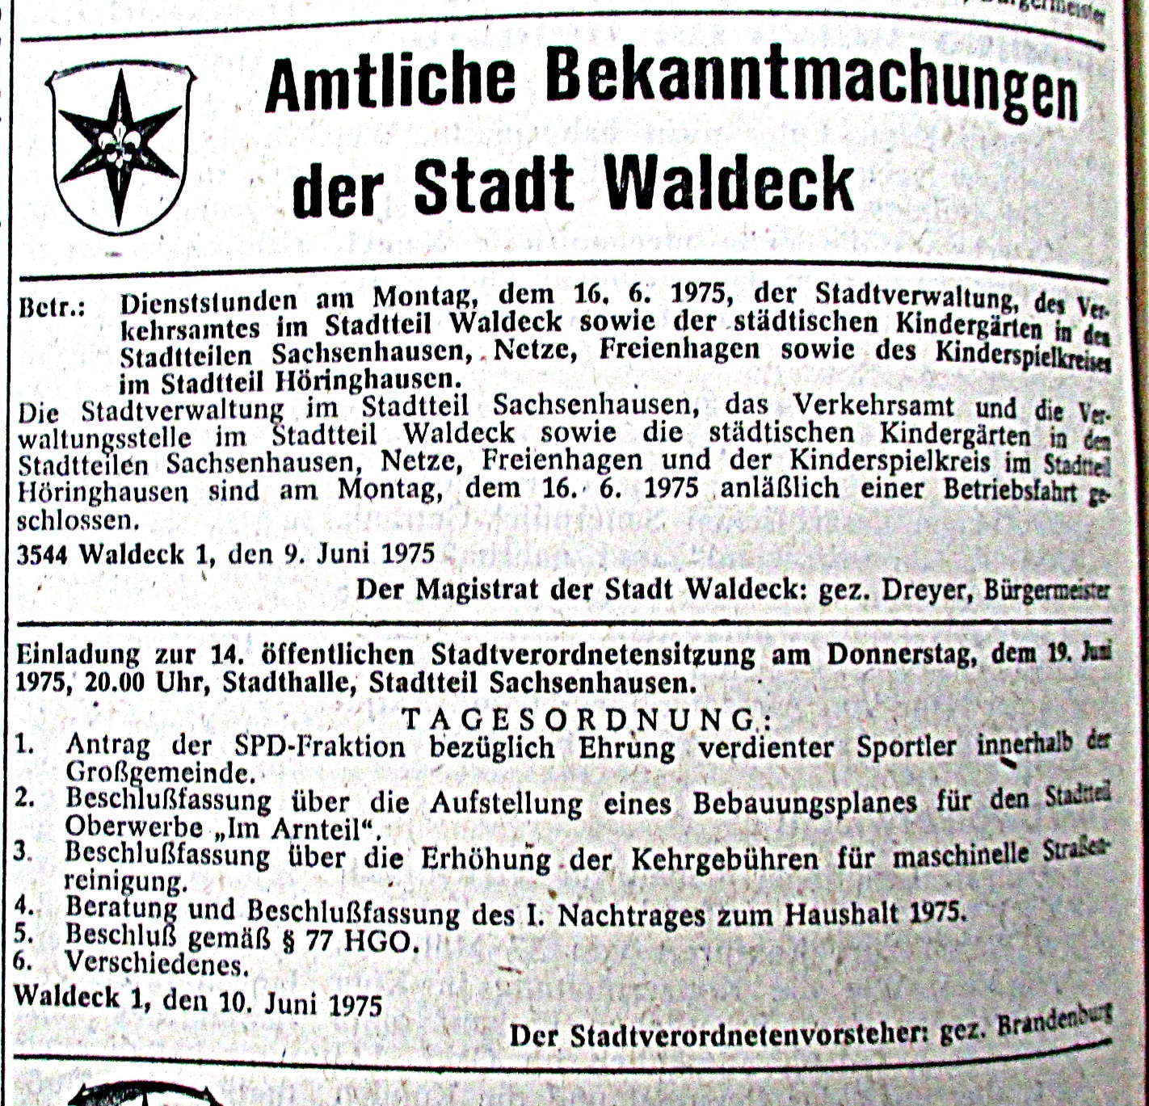
1975 WLZ 13. 06.

Slide 13
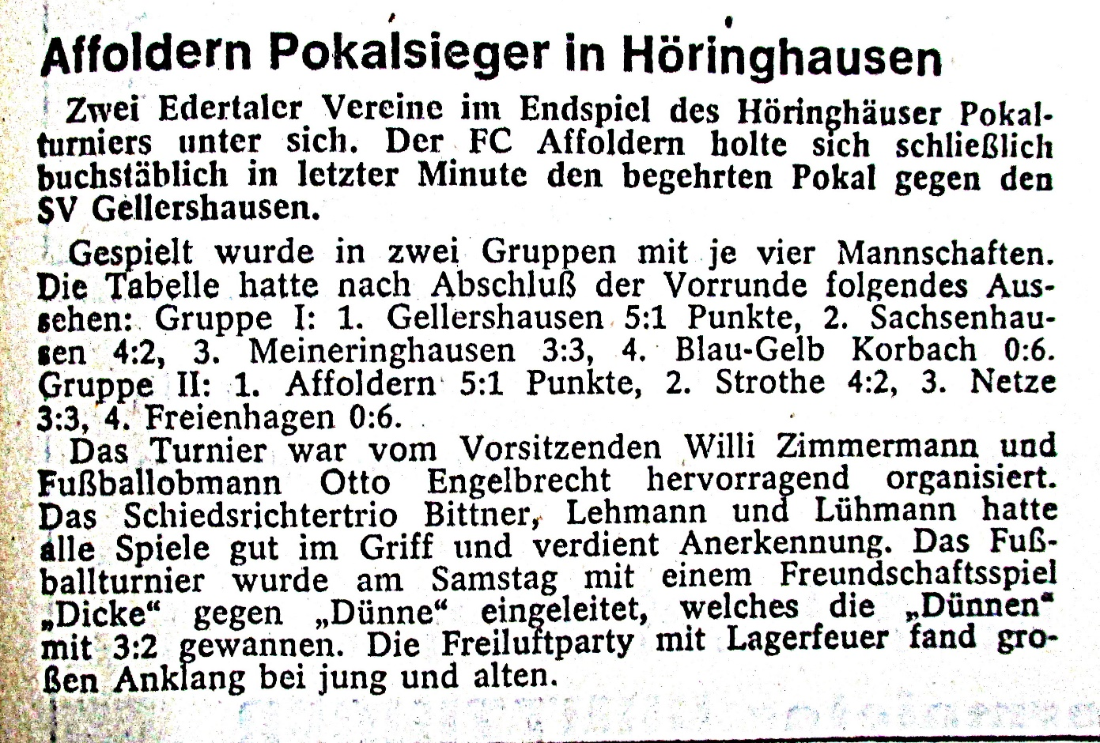
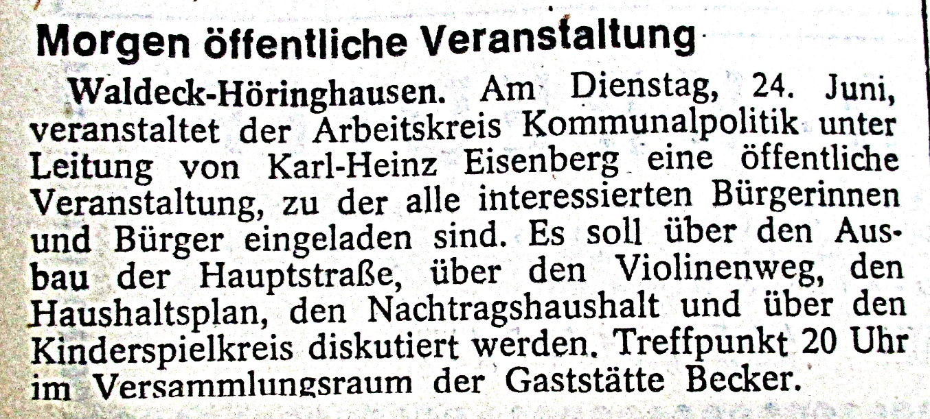
1975 WLZ 23. 06. TV Fußball

Slide 14
1975 WLZ 23. 06. Förderverein Wildpark Edersee gegründet Gesundes, munteres Wisentkalb geboren Zahlreiche private Förderer erwartet — Jahresbeitrag 30 Mark Wildpark Edersee. Vom Wildpark Edersee im Bericher Holz bei Hemfurth-Edersee sind zwei wichtige Neuigkeiten zu melden. Zum einen wurde die bisherige Zweckgemeinschaft in einen Förder­verein umgewandelt, dessen Vorsitzender Ober­forstmeister Hugo Hücker vom Forstamt Edertal in Affoldern ist. Zum anderen wurde im Wisent­gehege vor 14 Tagen ein Stierkalb geboren, das jetzt auch schon dem Publikum vorgestellt wer­den kann. Die bisherige Form der Zweckgemeinschaft Wildpark Edersee mit dem Forstamt Edertal, der Gemeinde Edertal (die die Interessen der drei früher selbständigen Gemeinden Affoldern, Bring­hausen und Hemfurth-Edersee übernommen hatte) und dem Staatsbad Bad Wildungen, hat sich nach Angaben Hückers als „nicht zweckmäßig“ er wiesen. Man sei daher einem schon lange prakti­zierten Beispiel eines Wildparks in Südhessen ge­folgt, und habe diesen Förderverein gegründet, dessen Gründungsversammlung am Freitagabend in der Bericher Hütte am Wildpark stattfand. Der Förderverein will Gemeinnützigkeit erreichen, so daß Spenden auch steuerlich abgesetzt werden können. Der Verein hofft, daß sich auch viele Privatleute für diesen Förderverein interressieren, - einige haben bereits ihren Beitritt er­klärt. Sie können bei der Gestaltung des Wild­parks mitwirken. Es ist an einen Jahresbeitrag von 30 Mark gedacht, das sind etwas mehr als eine Familienkarte. Dadurch wird jedem Mitglied während des ganzen Jahres freier Eintritt gewährt Das Stierkalb im Wisentgehege ist vor zwei Wochen geboren worden, nach Auskunft Hückers ein sehr munterer kleiner Geselle. In den ersten Tagen ließ die Mutter - die sich mit ihrem Kalb allein im unteren Wisentgehege aufhält - nieman­den an das Junge heran, doch jetzt führt sie es dem Publikum schon vor. Über Größe und Ge­wicht allerdings können die Forstbeamten noch keine Auskunft geben.

Slide 15
Probleme gab es mit dem Vater. Die beiden Stiere wurden kurz vor der Geburt vom Muttertier getrennt, doch als Folge der Geburt wurde der Platzstier brünftig und sprang mehrmals über den starken Holzzaun, der die beiden Wisentgehege trennt. Die Forstleute versuchten es daraufhin mit einem zusätzlichen Elektrozaun - doch auch der wurde von dem Stier einfach nicht beachtet und überwunden. Erst als der Zaun an zwei starke Batterien angeschlossen wurde, gab das Tier Ruhe/ -ro-

